Slide 1
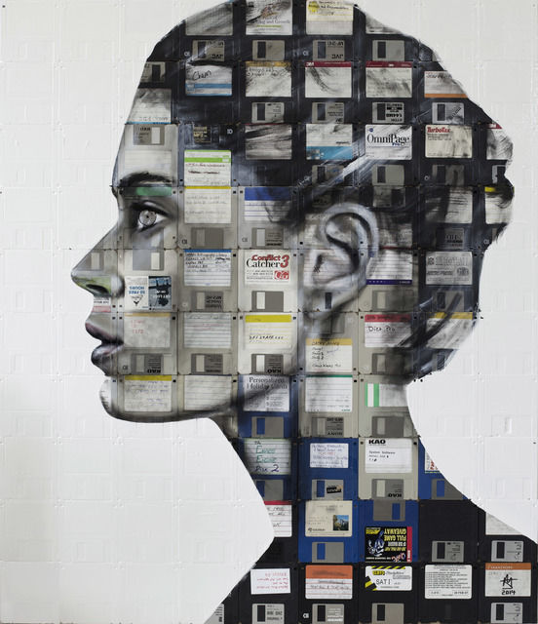
Algoritmos e
Programação de Computadores
Disciplina 113476
Prof. Alexandre Zaghetto
zaghetto@unb.br
Universidade de Brasília
Instituto de Ciências Exatas
Departamento de Ciência da Computação
http://www.nickgentry.com/

Slide 2
Recursividade, Busca e Ordenação
Prática de Laboratório X

Slide 3
1. Recursividade
Exercício 1: Escreva uma função recursiva que calcula e retorna x^{n}. O usuário deve informar valores para x e n.

Slide 4
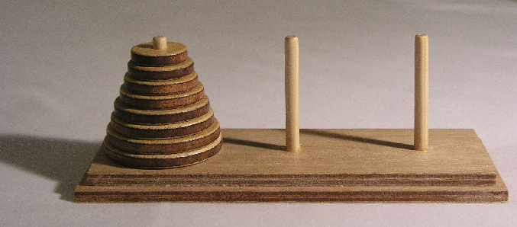
1. Recursividade
Exercício 2: A Torre de Hanói é um quebra-cabeça que consiste em uma base contendo três pinos, em um dos quais são dispostos alguns discos uns sobre os outros, em ordem crescente de diâmetro, de cima para baixo. O problema consiste em passar todos os discos de um pino para outro qualquer, usando um dos pinos como auxiliar, de maneira que um disco maior nunca fique em cima de outro menor em nenhuma situação. O número de discos pode variar sendo que o mais simples contém apenas três.

Slide 5
1. Recursividade
Solução recursiva: vamos nomear os três pinos P1, P2 e P3 e supor que desejamos mover os discos de P1 para P3. Qualquer que seja a solução do problema, mais cedo ou mais tarde, o disco mais abaixo terá que ser movido de P1 para P3. Nesse momento, todos os outros discos estarão empilhados em P2. Após mover o disco mais abaixo de P1 para P3, os discos de P2 deverão ser movidos para P3. Assim, dado um número N de discos, pararece que o problema pode ser resolvido recursivamente a partir dos três passos abaixo: 1) Mover os N-1 discos de P1 (origem) para P2 (destino), com o auxílio de P3 (intermediário) 2) Mover o disco mais abaixo de P1 para P3. 3) Mover os N-1 discos de P2 (origem) para P3 (destino), com o auxilio de P1 (intermediário). Implemente uma função recursiva que mostra a seqüência de movimentos para resolver o problema da Torre de Hanói.

Slide 6
1. Recursividade
Assuma que a função deverá receber quatro argumentos: o número de discos e três pinos: origem, intermediário e destino, nesta ordem: void hanoi(int n, int origem, int intermediario, int destino);

Slide 7
2. Recursividade e Busca
Exercício 3: Implemente uma solução recursiva para a busca binária.

Slide 8
3. Ordenação
Exercício 4: Implemente um programa que solicita uma sequencia de valores reais entre 0.0 e 10.0 a serem armazenados em um vetor alocado dinamicamente e realocado a cada nova entrada. O programa deve continuar solicitando valores até que o valor 11 seja digitado pelo usuário. Em seguida calcule a mediana dos valores digitados. Sobre como computar a mediana, faça uma pesquisa na Internet.

